Slide 1


Основы структурного подхода к моделированию бизнес - процессов
Медведев Александр Валерьевич
Кандидат экономических наук,
Доцент Департамента анализа данных и машинного обучения
Факультета информационных технологий и анализа больших данных
amedvedev@fa.ru

Slide 2


Slide 3


Искусство

Slide 4

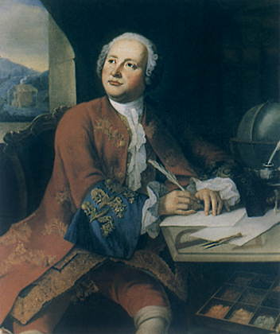
Наука

Slide 5
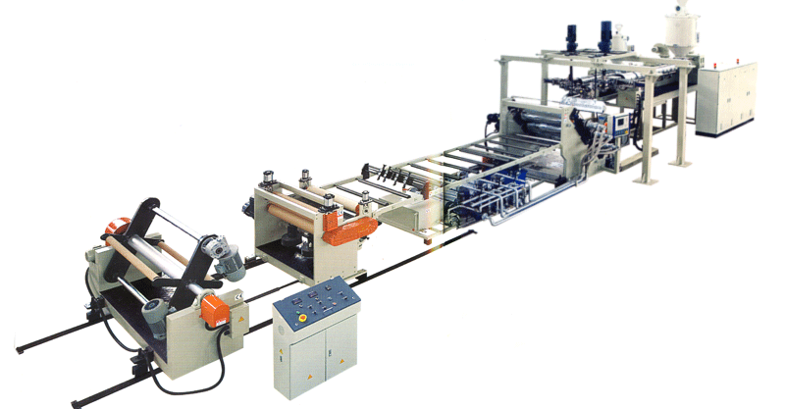
Технологии

Slide 6

Для информационных технологий и информационных систем научный фундамент представлен в том числе и методологиями.
В настоящее время выделяют следующие методологические подходы :
структурный;
объектно-ориентированный
многомодельный , отраженный в таком понятии, как архитектурный подход
Notes:
В настоящее время можно выделить следующие методологические подходы к моделированию бизнес-процессов предприятия:
структурный;
информационная инженерия;
объектно-ориентированный.
Структурный подход зародился в середине 70-х годов. Его отличительная особенность – ориентация в первую очередь на описание процессов.

Slide 7

№ | Основные этапы | структурный | Объектно-ориентированный | АП
1 | Предпроектное обследование | SADT All Fusion Process Modeler All Fusion Data Modeler | RUP Rational SoDA+Rational Rose | Схема Захмана IBM Rational / Telelogic System Architect
2 | Формирование требований к системе | Интеграция со средством управления требованиями RTM Workshop | RUP Rational RequisitePro, Rational SoDA+Rational Rose
3 | Проектирование основных компонентов системы:
3.1 | Проектирование БД | All Fusion Data Modeler | Rational Rose, Rational XDE
3.2 | Проектирование приложений | All Fusion Process Modeler | Rational Rose, Rational XDE
3.3 | Проектирование ИИ | All Fusion Component Modeler | Rational Rose, Rational XDE

Slide 8

Сущность структурного подхода заключается в декомпозиции системы, которая производится следующим образом: система разбивается на функциональные подсистемы, которые делятся на подфункции, те – на задачи и так далее до конкретных процедур.

Slide 9

В основе структурного подхода лежат следующие принципы:
принцип декомпозиции («разделяй и властвуй»);
принцип иерархического упорядочения (организация составных частей системы в иерархические древовидные структуры с добавлением новых деталей на каждом уровне);
принцип абстрагирования (выделение существенных аспектов системы и отвлечение от несущественных);
принцип непротиворечивости (обоснованность и согласованность элементов системы);
принцип структурирования данных (данные должны быть структурированы и иерархически организованы).

Slide 10
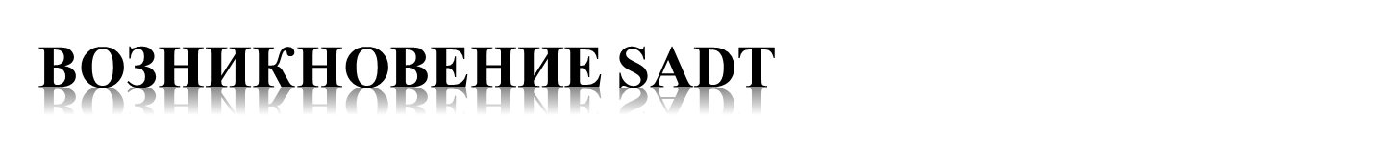
SADT возникла в конце 60-х годов в ходе революции, вызванной структурным программированием (крупномасштабные коммерческие проекты в промышленности и управлении и контроле за вооружением).
Проведена формализация процесса создания системы; выделены фазы проекта:
анализ
проектирование
реализация
объединение
тестирование
установка
функционирование
Notes:
Первой заметной работой в этой области считается статья Д. Росса и К. Шумана по SADT, опубликованная в 1975 году. В ней было предложено строить логическую модель существующей системы, которая должна показывать аспекты системы, не зависящие от способа реализации и служащие описанием требований при разработке новой системы.
SADT возникла в конце 60-х годов в ходе революции, вызванной структурным программированием (крупномасштабные коммерческие проекты в промышленности и управлении и контроле за вооружением).
Проведена формализация процесса создания системы; выделены фазы проекта:

Slide 11

Большой процент ошибок в системе на фазах анализа и проектирования.
Цена (временная и денежная) обнаружения и исправления ошибок выше на более поздних стадиях проекта.
Увеличение стоимости проектов
Notes:
Выявлено, что большой процент ошибок в системе возникал в процессе анализа и проектирования, гораздо меньше их было допущено при реализации и тестировании, а цена (временная и денежная) обнаружения и исправления ошибок становилась выше на более поздних стадиях проекта. Отсюда - увеличение стоимости проектов.

Slide 12

Гипотеза:
совершенствование методов анализа есть ключ к созданию систем, эффективных по стоимости, производительности и надежности
Решение проблемы:
SADT как способ уменьшения количества дорогостоящих ошибок за счет структуризации на ранних этапах создания системы, улучшения контактов между пользователями и разработчиками
Notes:
Гипотеза: совершенствование методов анализа есть ключ к созданию систем, эффективных по стоимости, производительности и надежности.
Решение проблемы: появление SADT как способ уменьшения количества дорогостоящих ошибок за счет структуризации на ранних этапах создания системы, улучшения контактов между пользователями и разработчиками и сглаживания перехода от анализа к проектированию.

Slide 13

1969 год: началась работа над SADT
1973 год: реализация первого крупного приложения при разработке большого аэрокосмического проекта, SofTech, Inc.
1974 год: SADT была еще улучшена и передана одной из крупнейших европейских телефонных компаний
1975 год: Появление SADT на рынке после годичного оформления в виде продукта
1981 год: SADT уже используют
  более чем в 50 компаниях
  при работе более чем над 200 проектами,
  включавшими более 2000 людей
  охватывавшими дюжину проблемных областей, в том числе: телефонные сети, аэрокосмическое производство, управление и контроль, учет материально-технических ресурсов и обработку данных.
настоящее время – SADT в части IDEF0 является стандартом
Notes:
История развития методологии

Slide 14

отражает системные характеристики
- управление,
- обратная связь
- исполнители
содержит развитые процедуры поддержки коллективной работы
сочетается с другими структурными методами за счет использования графической нотации, связывающей различные методы, примененные для описания определенных частей системы с различным уровнем детализации
Notes:
Во-первых, SADT является методологией, отражающей такие системные характеристики, как управление, обратная связь и исполнители.

Slide 15

Методология IDEF состоит из нескольких методологий моделирования, основанных на графическом представлении систем.
IDEF0 – методология создания функциональной модели, которая является структурированным изображением функций производственной системы или среды, а также информации и объектов, связывающих эти функции. Полученная модель позволяет сформировать архитектуру среды моделируемой системы.
Notes:
Методология IDEF (ICAM Definition) была разработана в рамках потребностей программы интегрированной компьютеризации производства (ICAM), предложенной NASA и направленной на увеличение производительности в промышленности посредством повсеместного внедрения компьютерных технологий.
Подход, лежащий в основе программы ICAM, заключается в разработке структурных методов и использованию этих методов для лучшего понимания путей повышения производительности производства.
Методология IDEF состоит из нескольких методологий моделирования, основанных на графическом представлении систем.
Рассмотрим методологию IDEF0 – методологию создания функциональной модели, которая является структурированным изображением функций производственной системы или среды, а также информации и объектов, связывающих эти функции. Полученная модель позволяет сформировать архитектуру среды моделируемой системы. Уточним понятия среды и архитектуры с точки зрения методологии IDEF0.

Slide 16

«Архитектура производства» - типовые базовые решения, обеспечивающие выполнение основных производственных функций
Среда - другие системы, организации или технологии, работающие совместно для достижения общей цели производственной среды или системы
Модель графическое представление основных взаимоотношений в среде моделируемой системы – функциональных связей и идентификации информационных потоков
IDEF-модель становится архитектурой только тогда, когда она используется для более глубокого понимания и анализа не только производственной системы и ее окружения, но и того, как ее компоненты взаимодействуют друг с другом
Notes:
Целью программы ICAM была разработка «основных систем общего назначения», которые могут использоваться большим числом компаний для достижения прогресса в промышленности. Эти «подсистемы» должны были обеспечивать выполнение общих производственных функций, таких, как управление информацией, диспетчерская служба, материальное снабжение. Такая крупномасштабная цель нуждалась в некотором связующем базисе, вокруг которого осуществлялось бы планирование, разработка и внедрение подсистем в отдельных аэрокосмических компаниях. Этот базис был назван «архитектурой производства», так как это понятие отражало его современное состояние и являлось основой, опираясь на которую можно было бы спланировать, разработать и внедрить общие подсистемы.

Slide 17

В качестве нотации (языка моделирования) был выбран «метод блочного моделирования», в котором «блок» определен как производственная ячейка или функциональная единица
Notes:
В качестве нотации (языка моделирования) был выбран «метод блочного моделирования», в котором «блок» определен как производственная ячейка или функциональная единица.
Этот язык удовлетворяет следующим критериям:

Slide 18

выражает производственные операции естественным и несложным способом, поскольку целью архитектуры является описание производства;
краток и обеспечивает поиск интересующих деталей, поскольку моделируемый объект является весьма обширным и сложным;
обеспечивает взаимодействие как работающего персонала в производстве, так и персонала управления;
Notes:
выражает производственные операции естественным и несложным способом, поскольку целью архитектуры является описание производства;
краток и обеспечивает поиск интересующих деталей, поскольку моделируемый объект является весьма обширным и сложным;
обеспечивает взаимодействие как работающего персонала в производстве, так и персонала управления;

Slide 19

обеспечивает достаточную строгость и точность, поскольку служит базой для планирования общих подсистем, их разработки и внедрения;
должен включать методологию (правила и процедуры) использования, что позволит большому числу рабочих групп разрабатывать отдельные компоненты архитектуры системы и сделает возможным широкое обсуждение, рецензирование, критику и утверждение результатов;
методология должна включать средства отделения «организационной» структуры от «функций». Это означает, что общие соглашения могут быть достигнуты только в том случае, когда различия в организационных структурах отдельных компаний не принимаются в расчет, а рассматриваются только общие функциональные связи.
Notes:
обеспечивает достаточную строгость и точность, поскольку служит базой для планирования общих подсистем, их разработки и внедрения;
должен включать методологию (правила и процедуры) использования, что позволит большому числу рабочих групп разрабатывать отдельные компоненты архитектуры системы и сделает возможным широкое обсуждение, рецензирование, критику и утверждение результатов;

Slide 20

Графическое представление блочного моделирования.
Графика «блоков и дуг» IDEF0-диаграммы отображают производственную операцию в виде блока, а интерфейсы входа/выхода в/из операции представляются дугами, соответственно входящими в блок или выходящими из него.
Для того чтобы иметь возможность описывать производственные операции, существующие в реальности, было предложено описывать взаимодействие блоков друг с другом посредством интерфейсных дуг, выражающих «ограничения», которые в свою очередь определяют, когда и каким образом операции выполняются и управляются.
Notes:
IDEF0-методология основана на следующих концепциях:

Slide 21

Краткость.
Документация архитектуры производственной системы для полного охвата материала должна быть точной. Двумерная форма графического языка имеет требуемую точность без потери возможности выразить такие взаимоотношения, как интерфейс, обратная связь, ошибочные пути.

Slide 22
Передача информации.
В IDEF0 существует ряд средств, разработанных для улучшения передачи информации:
диаграммы, основанные на очень простой графике блоков и дуг,
метки на естественном языке для описания блоков и дуг, а также глоссарий и сопроводительный текст для определения точного значения элементов диаграммы;
постепенное представление деталей, при котором на верхнем уровне иерархии показаны основные функции, а на следующих уровнях происходит их более подробное уточнение;
система узлов в иерархии диаграмм, обеспечивающая возможность легко составить перечень (индекс) размещенных на них деталей;
ограничение каждой диаграммы шестью подфункциями для облегчения чтения

Slide 23
Строгость и точность (1).
ограничение количества деталей на каждом уровне (правило 3-6 блоков);
ограниченный контекст (без пропусков, но и без дополнительных деталей, выходящих за рамки рассмотрения);
связность интерфейса диаграмм (номера узлов, номера блоков, C-номера);
связность структуры данных (ICOM-коды и использование туннельных дуг);
уникальность меток и наименований (отсутствие повторяющихся имен);

Slide 24
Строгость и точность (2).
синтаксические правила для графики (блоков и дуг);
ограничение на ветвление дуг данных (метки для ограничений потоков данных на ветвях);
разделение входов и управлений (правило определения роли данных);
требования к меткам дуг данных (правила минимальных меток);
минимальное управление для функций (для каждой функции нужна, по крайней мере, одна управляющая дуга;
цель и точка зрения (у каждой модели есть цель и точка зрения).

Slide 25
Методология.
Пошаговые процедуры обеспечивают моделирование, рецензирование и решение задач интеграции

Slide 26

«Организация» из «функций».
Отделение организации от функций включено в цель модели и осуществляется отбором имен функций и связей в процессе разработки модели. Постоянное рецензирование в ходе создания модели помогает избежать точки зрения, навязанной организацией

Slide 27

Основным рабочий элемент моделирования - диаграмма.
Модель объединяет и организует диаграммы в иерархические древовидные структуры, при этом, чем выше уровень диаграммы, тем она менее детализирована.
В состав диаграммы входят блоки, изображающие функции моделируемой системы, и дуги, связывающие блоки вместе и изображающие взаимодействия и взаимосвязи между блоками
Notes:
Основным рабочим элементом при моделировании является диаграмма. Модель SADT объединяет и организует диаграммы в иерархические древовидные структуры, при этом, чем выше уровень диаграммы, тем она менее детализирована.

Slide 28
Блоки на диаграммах изображаются прямоугольниками и сопровождаются текстами на естественном языке, описывающим функции. При этом каждая сторона блока имеет вполне определенное назначение:
левая сторона предназначена для Входов (Input – I),
верхняя сторона – для Управления (Control – C),
правая сторона – для Выходов (Output – O),
нижняя сторона– для Механизмов (Исполнителей) (Mechanism - M).
Дуги в SADT представляют наборы предметов (данных) и маркируются текстами на естественном языке. Данные могут состоять с функциями в четырех возможных отношениях: Вход, Выход, Управление, Механизм.

Slide 29

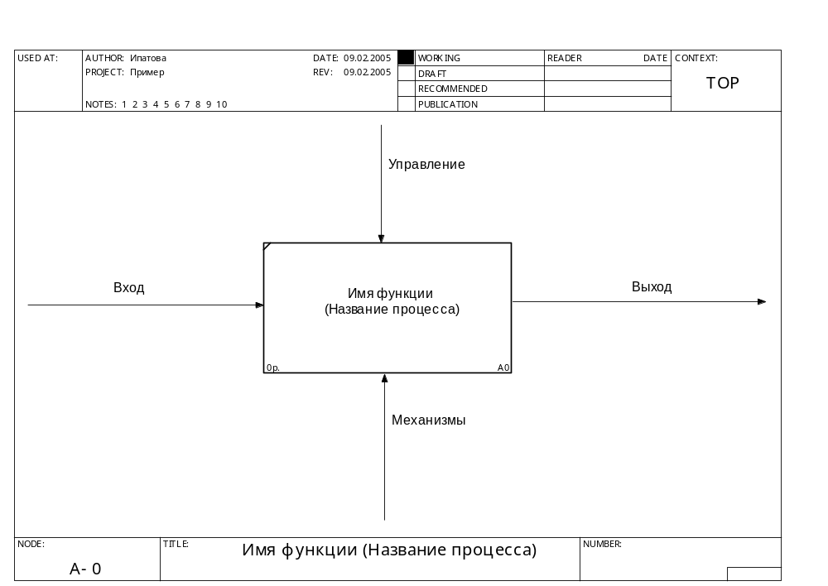

Slide 30
Такое обозначение отражает определенные принципы функционирования системы:
Входы преобразуются в Выходы,
Управления ограничивают или предписывают условия выполнения,
Механизмы описывают, за счет чего выполняются преобразования.

Slide 31

Блоки на диаграмме размещаются на «ступенчатой» схеме в соответствии с их доминированием, которое понимается как влияние, оказываемое одним блоком на другие.
Блоки должны быть пронумерованы в соответствии с их доминированием. Номера блоков служат однозначными идентификаторами для функций и автоматически организуют эти функции в иерархическую модель.

Slide 32
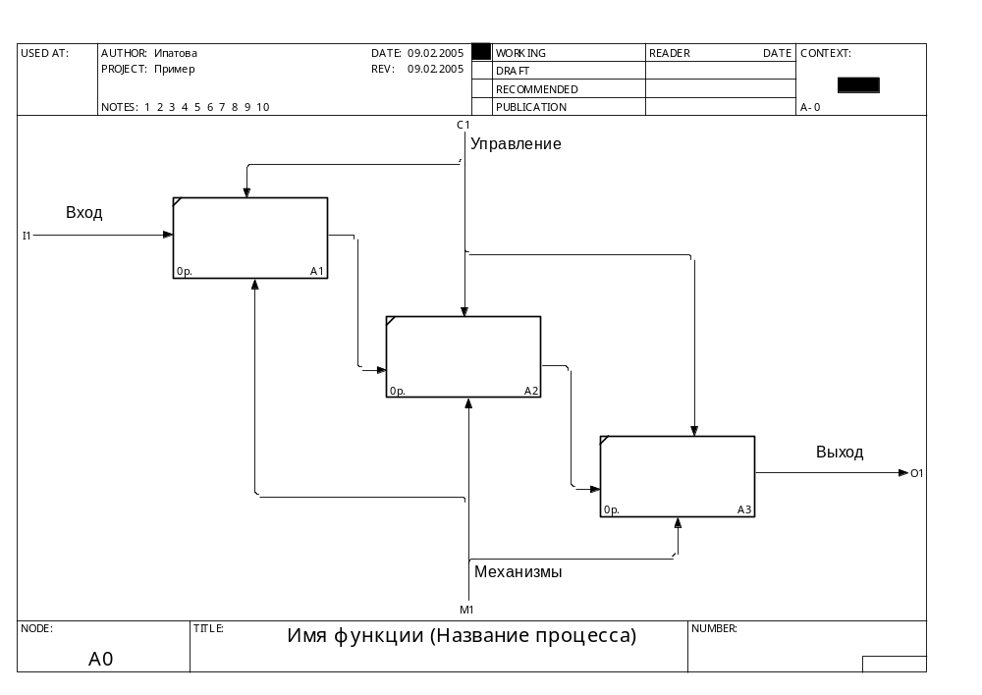

Slide 33
Взаимовлияние блоков может выражаться либо в пересылке Выхода к другой функции для дальнейшего преобразования, либо в выработке управляющей информации, предписывающей, что именно должна делать другая функция.
Существуют пять типов взаимосвязей между блоками для описания их отношений:
Управление,
Вход,
Обратная Связь по Управлению,
Обратная Связь по Входу,
Выход-Механизм.

Slide 34

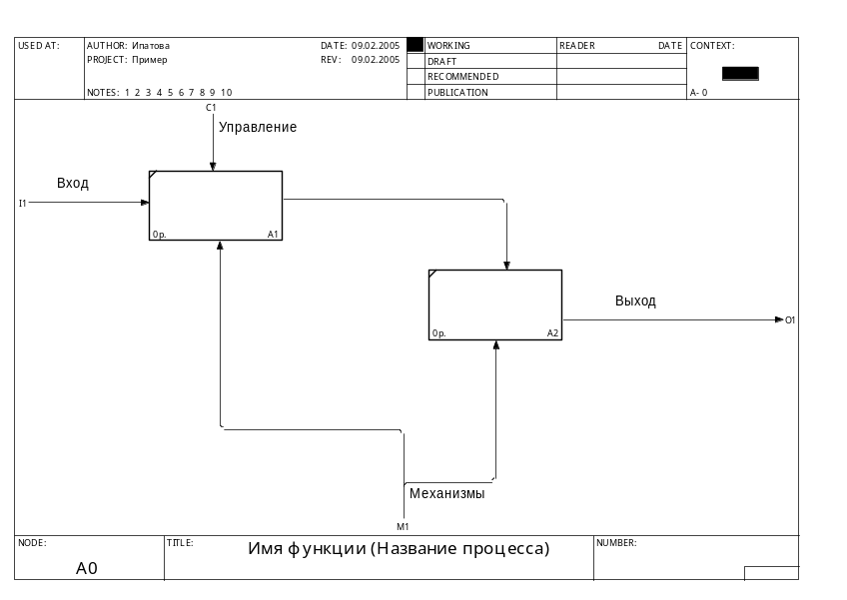
Отношение Управления возникает тогда, когда Выход одного блока непосредственно влияет на блок с меньшим доминированием.

Slide 35

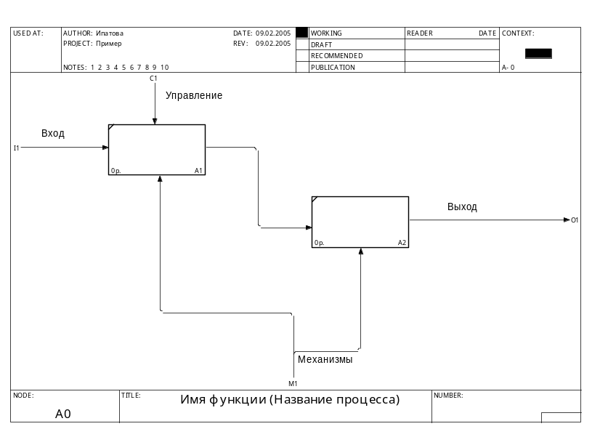
Отношение Входа возникает тогда, когда Выход одного блока становится Входом для блока с меньшим доминированием.

Slide 36
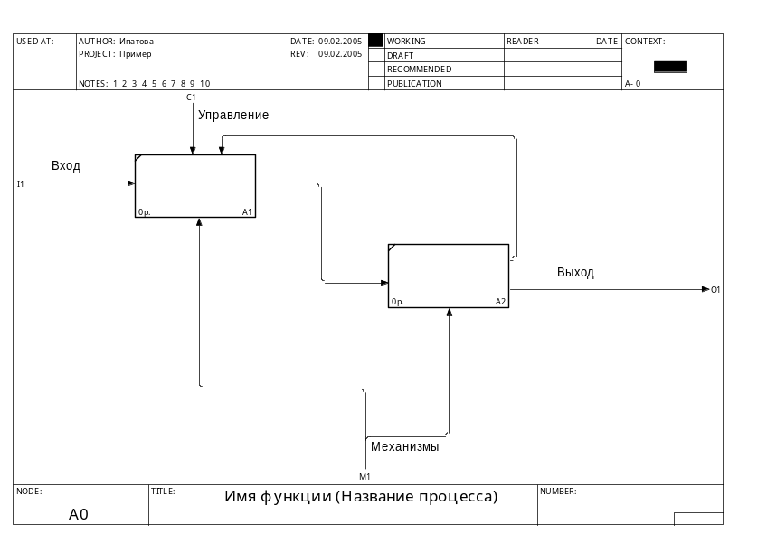
Обратная Связь по Управлению возникает тогда, когда Выход некоторого блока влияет на блок с большим доминированием.

Slide 37
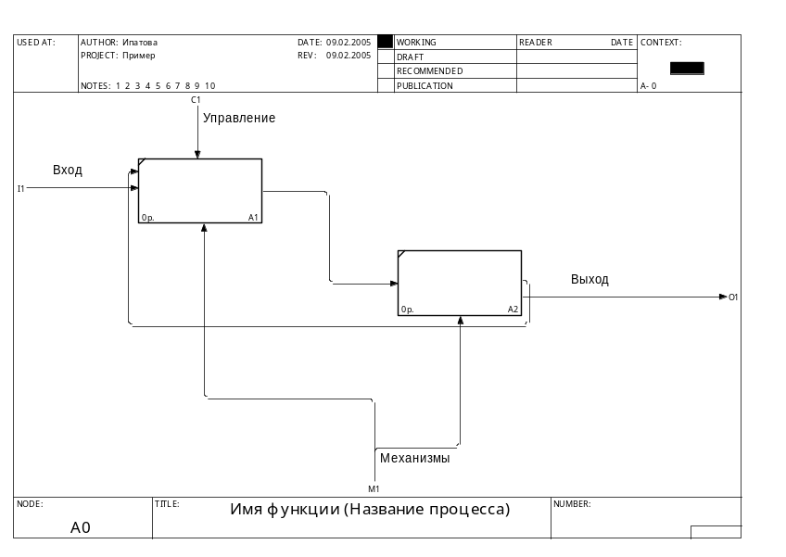
Обратная Связь по Входу имеет место, когда Выход одного блока становится Входом другого с большим доминированием.

Slide 38
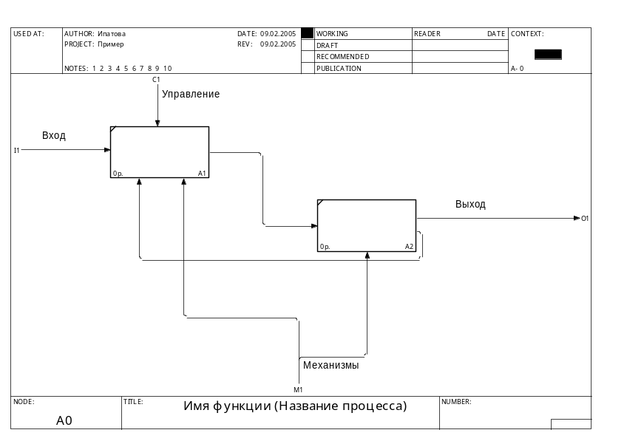
Отношение Выход – Механизм отражают ситуацию, при которой Выход одной функции становится средством достижения цели другой функции

Slide 39

Сбор информации.
Декомпозиция объекта исследования.
Моделирование:
  Выбор цели и точки зрения.
  Составление списка данных.
  Составление списка функций.
  Построение и обобщение диаграммы А0(А0 – А-0).
  Декомпозиция ограниченного объекта.
  Итерационный процесс рецензирования.
  Завершение моделирования.
  Документирование.
Notes:
Создание функциональных моделей и диаграмм происходит в следующей последовательности:
Сбор информации.
Декомпозиция объекта исследования.
Моделирование:
Выбор цели о точки зрения.
Составление списка данных.
Составление списка функций.
Построение и обобщение диаграммы А0(А0 – А-0).
Декомпозиция ограниченного объекта.
Итерационный процесс рецензирования.
Завершение моделирования.
Документирование.
Начало моделирования в SADT означает создание диаграмм А0 и А-0, которые затем могут быть отрецензированы. Эти две диаграммы полностью рассказывают все об изучаемой системе с минимальной степенью детализации. Прежде чем начать моделирование необходимо подготовиться к нему, собрать информацию, декомпозировать объект исследования (декомпозиция – диаграмма А0 освещает наиболее важные функции и объекты системы), затем обобщить эту декомпозицию (диаграмма А-0 трактует систему как черный ящик, дает ей название и определяет наиболее важные входы, управления, выходы и механизмы).

Slide 40

Сбор информации может включать любую комбинацию следующих видов деятельности:
чтение документов,
наблюдение за существующими операциями,
анкетирование группы экспертов,
опрос одного или нескольких экспертов,
использование собственных знаний

Slide 41
Декомпозиция всей системы начинается с составления списка основных типов данных и основных функций системы. Делая это, мы, мысленно просматриваем основные функции системы, учитывая все нормальные и аномальные ситуации, обратные связи и случаи возможных ошибок. Эти списки снабжаются комментариями. Списки с комментариями используются для создания диаграммы А0, которая затем обобщается с помощью диаграммы А-0.

Slide 42
Цель и точка зрения модели определяется на самой ранней стадии создания модели. Выбор цели осуществляется с учетом вопросов, на которые должна ответить модель, а выбор точки зрения – в соответствии с выбором позиции, с которой описывается модель.

Slide 43

Списки данных. Лучше, если данных больше, чем меньше. Данные можно группировать по типам.
Списки функций. Функции системы тоже лучше объединить по типу используемых данных. Затем функции объединяются в группы (от 3 до 6) Желательно, чтобы эти группы имели один и тот же уровень сложности, содержали примерно одинаковый объем действий и функции в каждой из них имели сходные операции и цели.

Slide 44
Исходное содержание диаграммы А0 обеспечивают списки данных и функций.
Вначале изображаются блоки в соответствии с их доминированием. Затем основные дуги, представляющие ограничения. Эти дуги всегда являются внешними, так как представляют данные, поступающие из непосредственного окружения системы. Далее размещаются остальные внешние дуги и назначаются соответствующие им ICOM-коды. В завершении изображаются все оставшиеся дуги.

Slide 45

Обобщение является последним важным шагом начального этапа моделирования. Для любой SADT – диаграммы есть родительская диаграмма, содержащая ее контекст. Контекстом для А0 служит А-0, представляющая обобщение всей модели. Эта диаграмма имеет несколько назначений: она объявляет общую функцию всей системы, дает множество основных типов или наборов данных, которые использует или производит система, указывает взаимоотношения между основными типами данных, производя их разграничение..

Slide 46
Для построения А-0 в центре бланка рисуют один большой блок, название которого совпадает с названием диаграммы А0. Все внешние дуги диаграммы А0 изображаются на диаграмма А-0 входящими в соответствующую сторону блока. Далее на диаграмме выписывается цель и точка зрения модели

Slide 47
Начало процесса декомпозиции заключается в выборе блока рассматриваемой диаграммы и рассмотрении объекта, определяемого этим блоком и его дугами. В первую очередь рассматривается блок, декомпозиция которого выявит многие аспекты диаграммы А0 и будет оказывать большее влияние на будущие декомпозиции других блоков этой системы. При выборе самого содержательного блока нужно учесть и доминирование, и функциональную сложность и понятность.

Slide 48
Лучшим блоком для первой декомпозиции будет тот, который позволит наиболее глубоко проникнуть в суть рассматриваемой системы. Детализация блока производится путем составления списка данных и списка функций и последующего построения диаграммы.

Slide 49
Рецензирование модели автором.
Опытные аналитики разделяют этап создания и этап критического рассмотрения диаграммы. За несколько минут проверки можно самому обнаружить те ошибки, которые часто выявляются с помощью обратной связи с читателями. В результате этой работы могут быть внесены изменения как в новую (дочернюю), так и в родительскую диаграммы.

